Slide 1
Bayesian networks
Chapter 14
Section 4 – 5

Slide 2
Outline
Exact inference by enumeration
Exact inference by variable elimination
Approximate inference by stochastic simulation
Approximate inference by Markov chain Monte Carlo

Slide 3
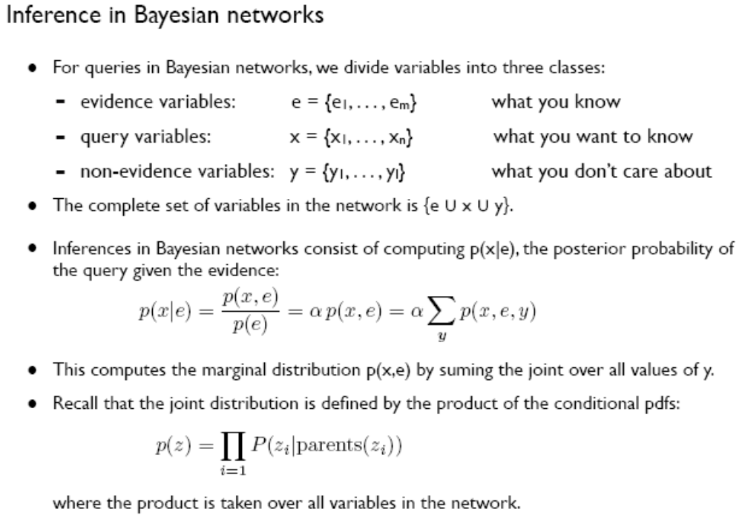

Slide 4
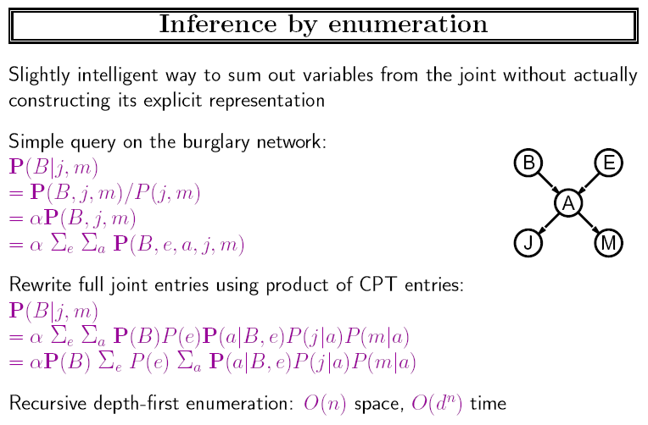

Slide 5
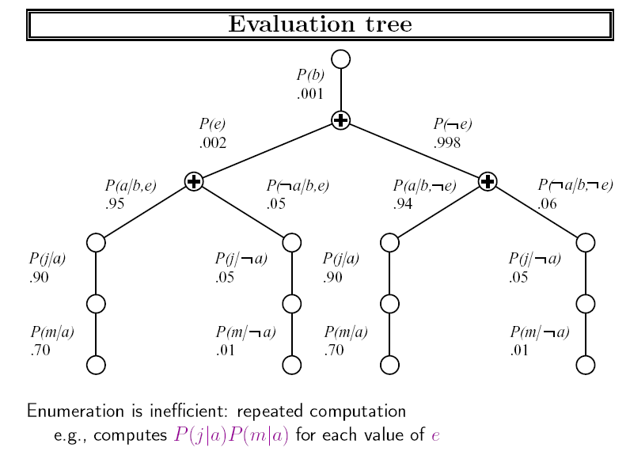

Slide 6
We have P(b|j,m)=α×0.00059224，
P(˜b|j,m)=α×0.0014919，
因此P(B|j,m)=<0.284,0.716>
大家看书的时候要注意，黑体的P表示向量，正常体的表示标量。

Slide 7
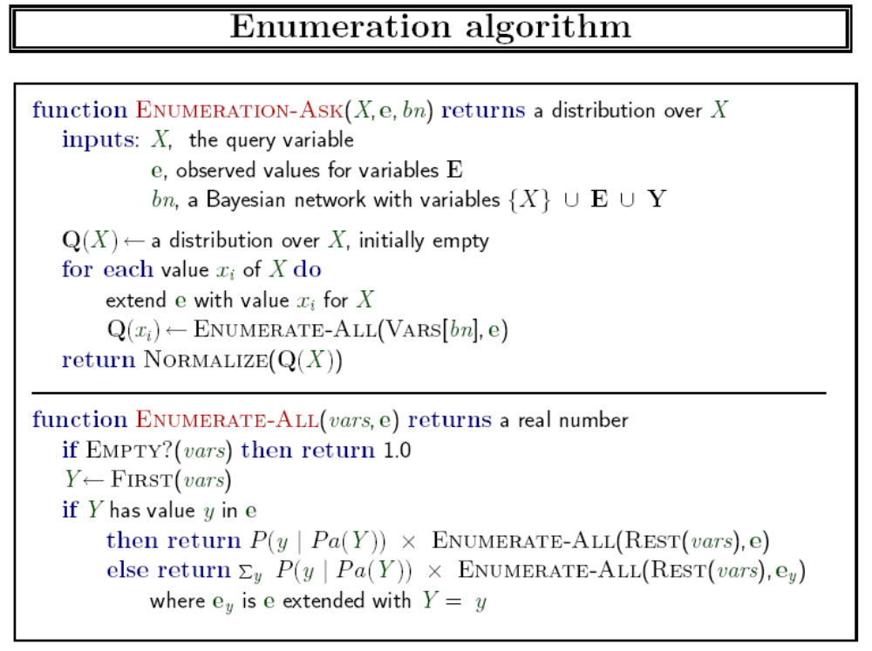

Slide 8
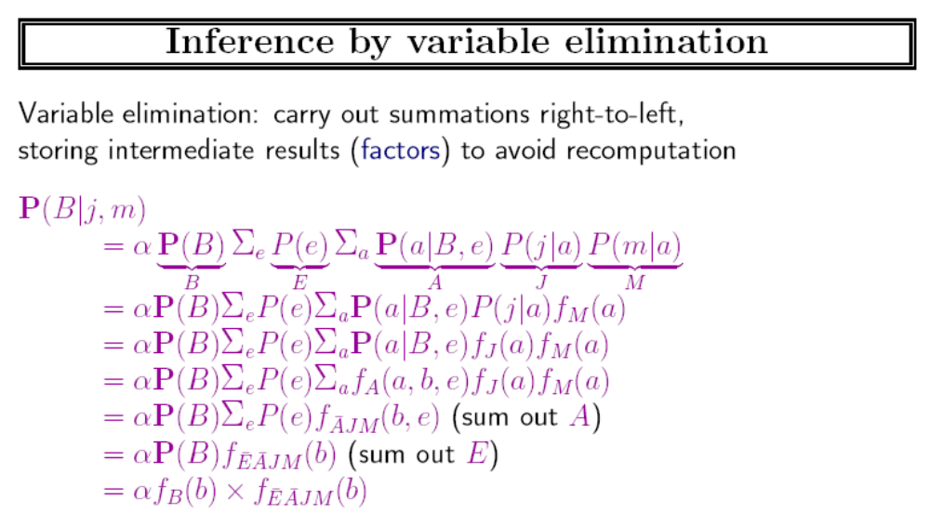

Slide 9
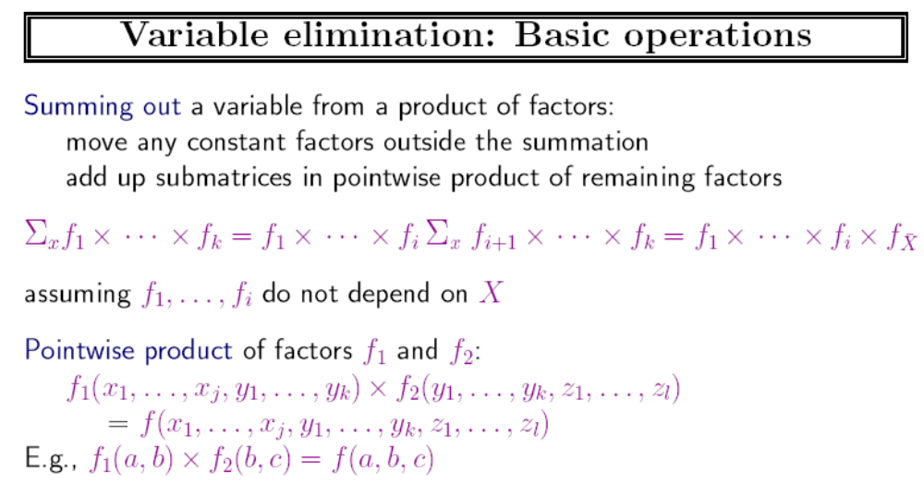

Slide 10
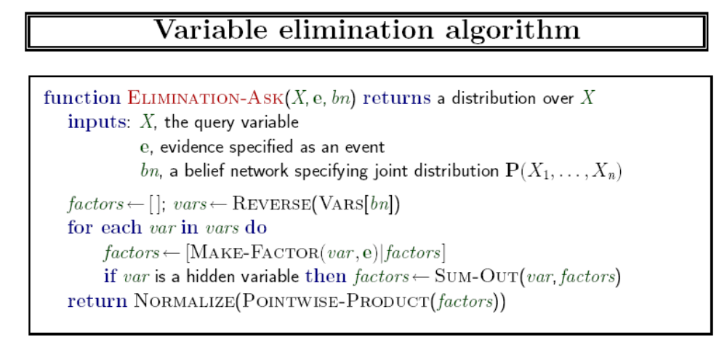

Slide 11
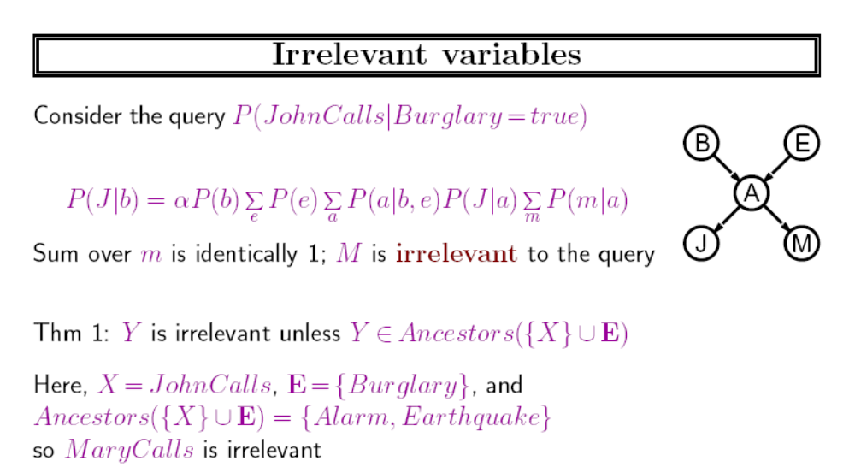

Slide 12
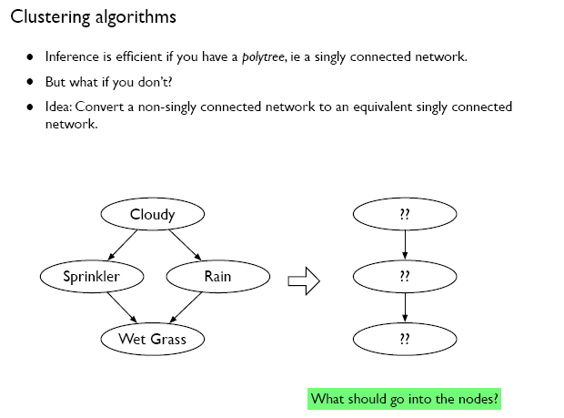

Slide 13
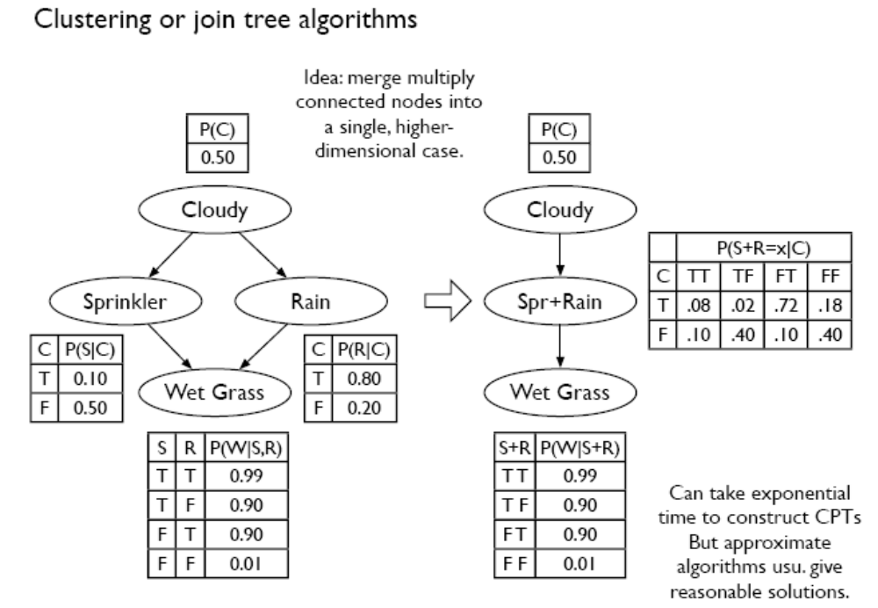

Slide 14
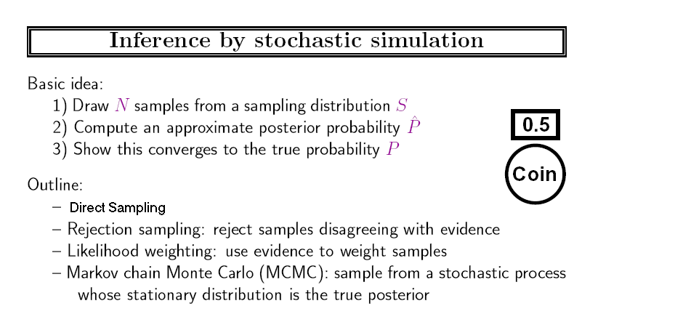

Slide 15
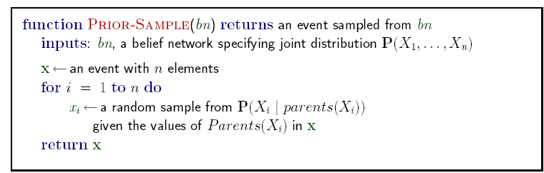
直接采样

Slide 16
采样的计算机实现
假设我们要采样一个概率分布为<0.04762,0.05238>
的布尔变量，可以由计算机生成一个随机数q∈[0,1] ，假设生成的随机数q=0.0389，因
0.04762 > 0.0389，
所以，采样结果为真

Slide 17
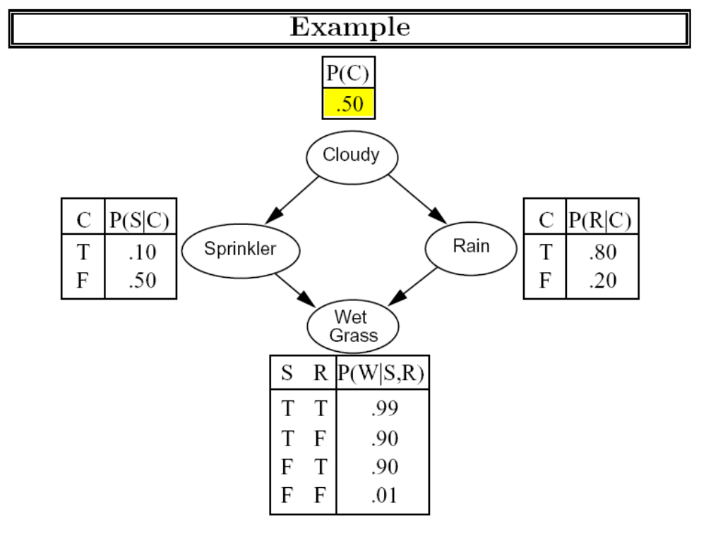

Slide 18
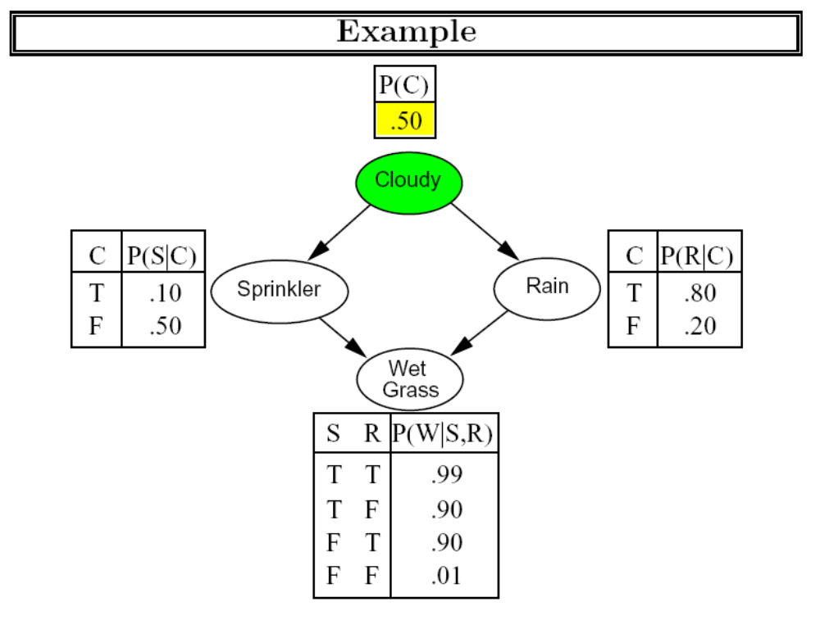

Slide 19
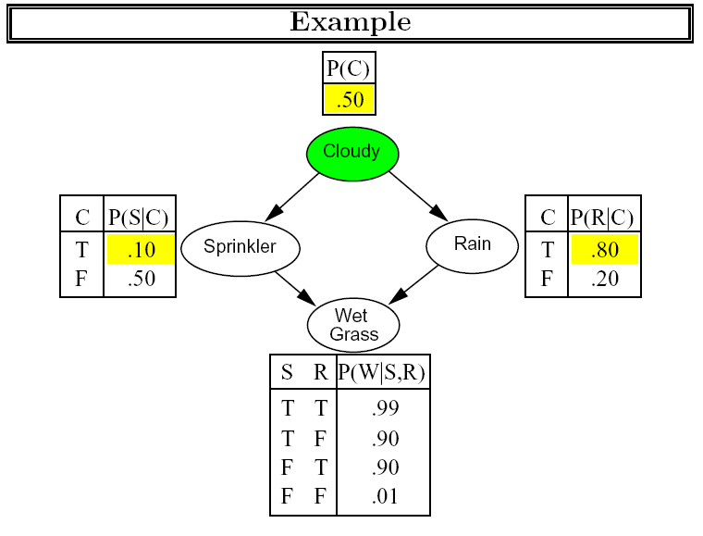

Slide 20
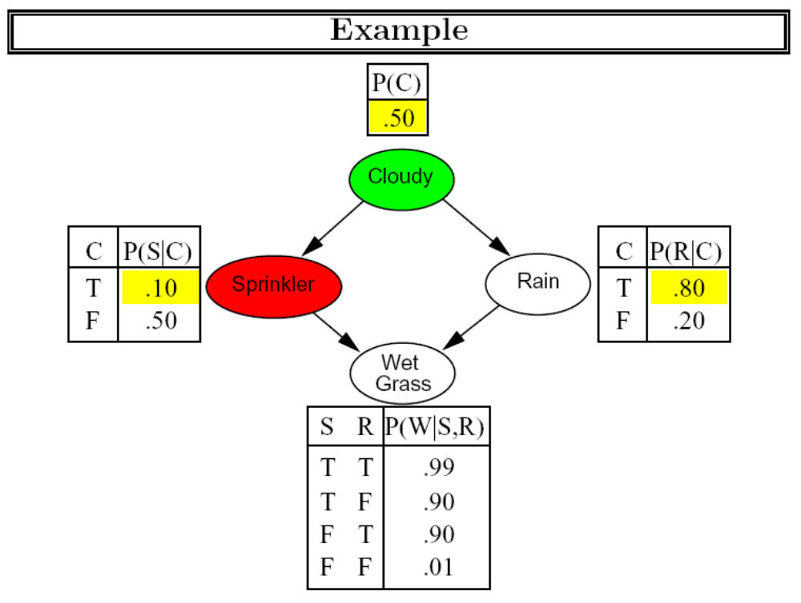

Slide 21
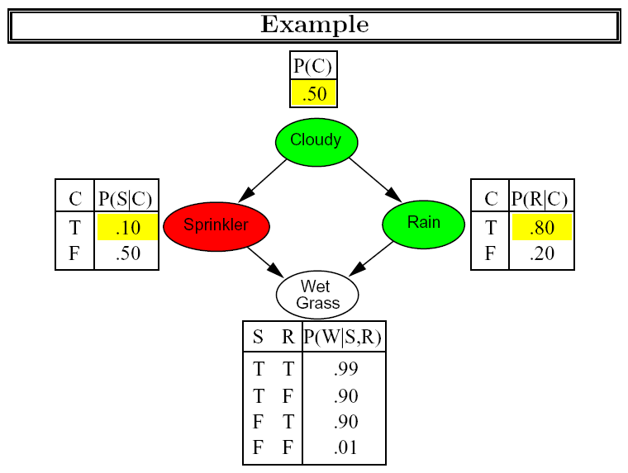

Slide 22
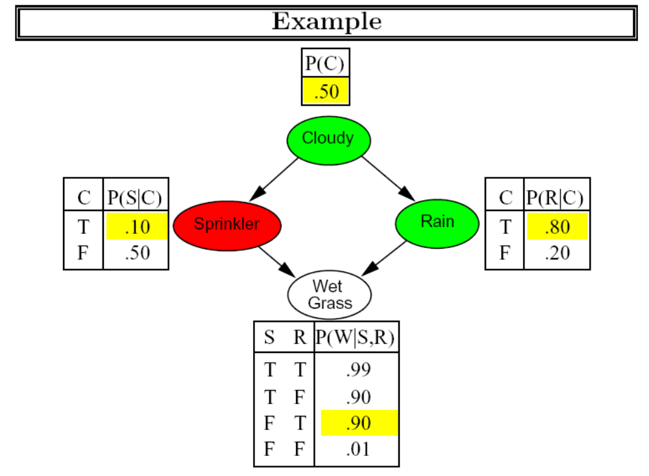

Slide 23
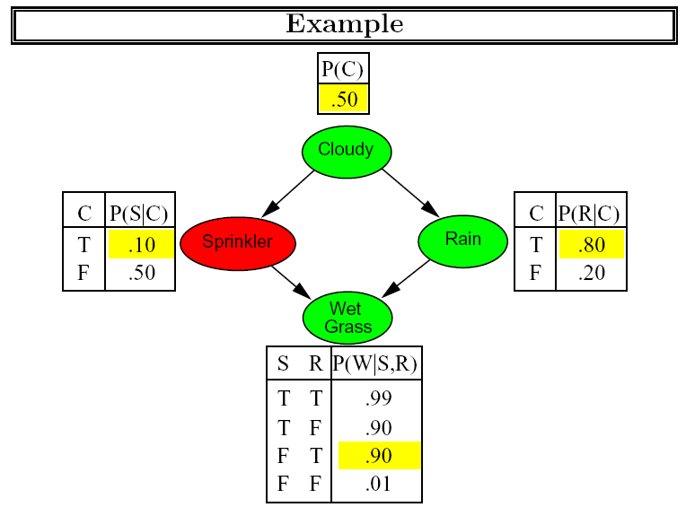

Slide 24
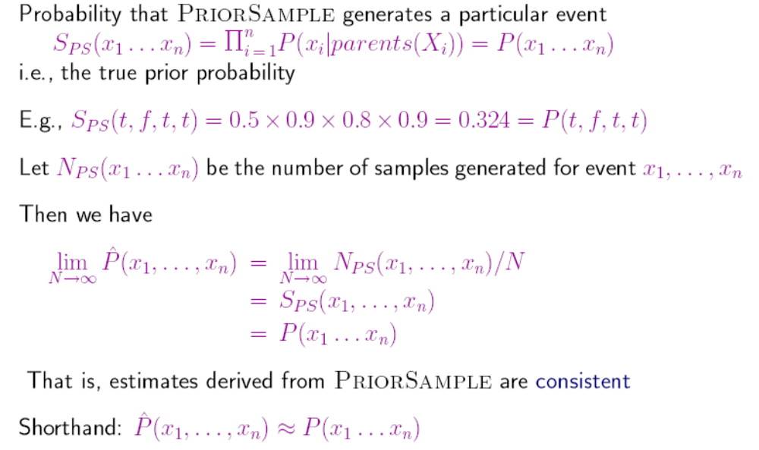
直接采样

Slide 25
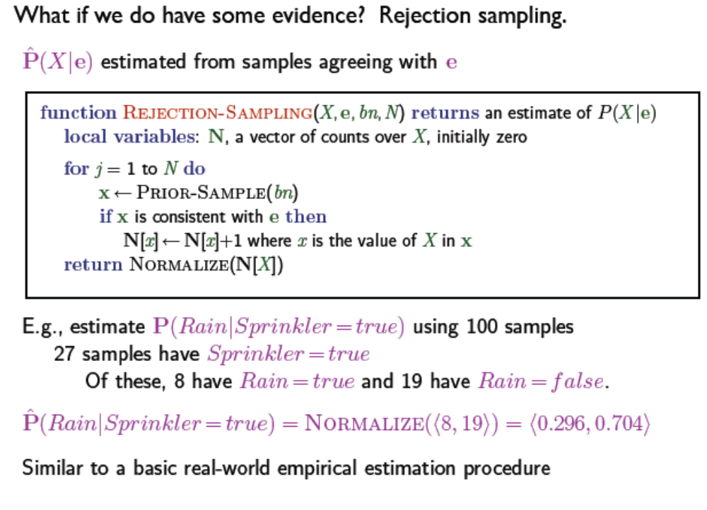

Slide 26
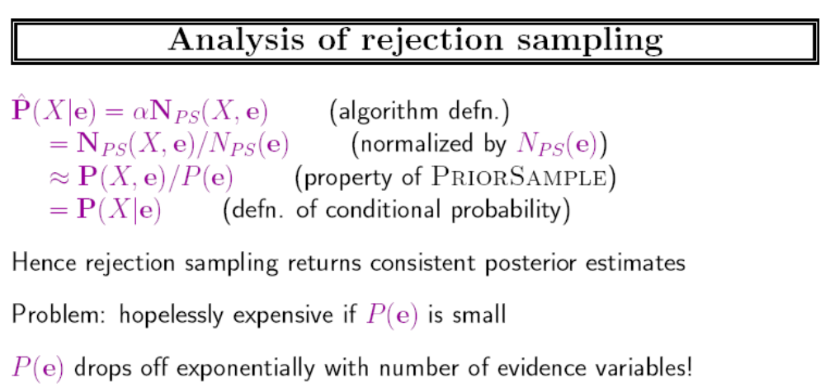

Slide 27
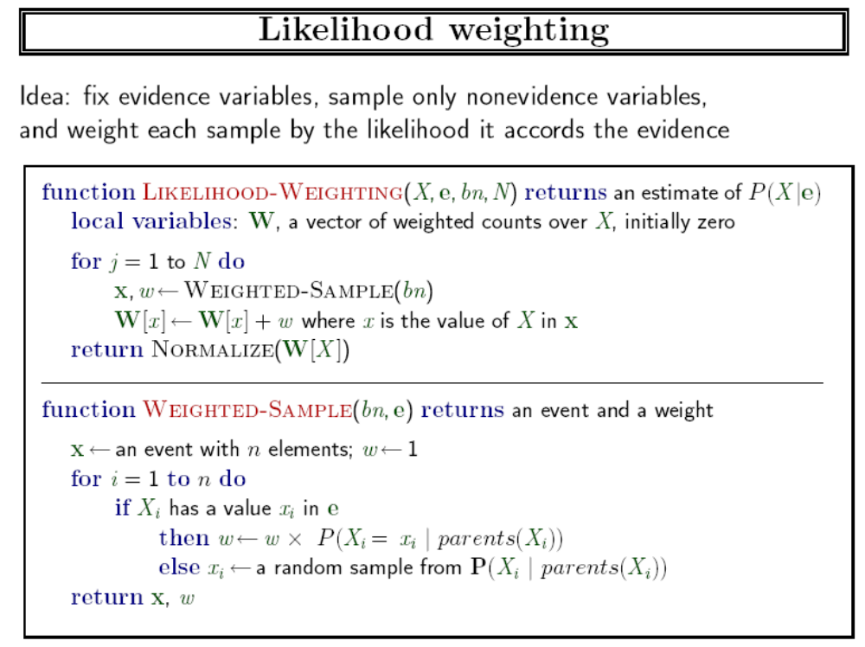

Slide 28
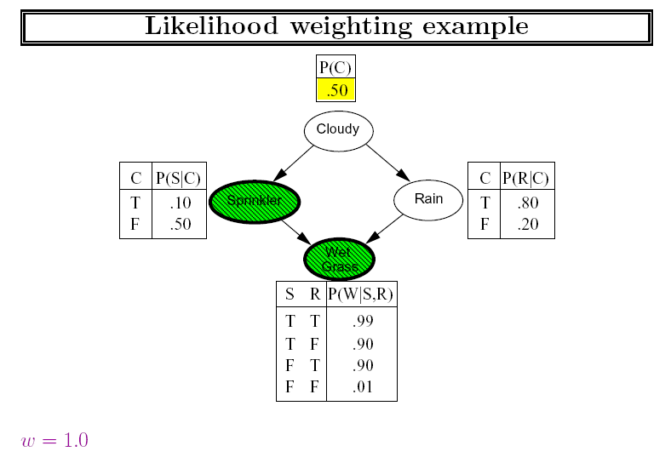

Slide 29
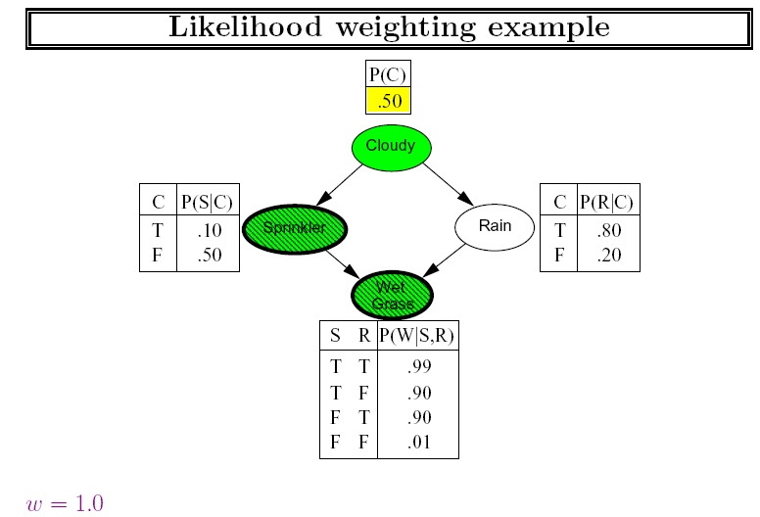

Slide 30
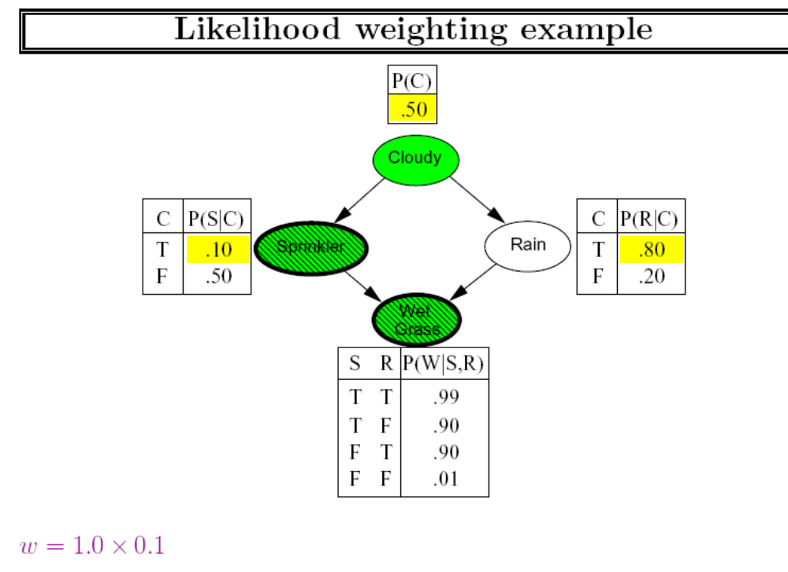

Slide 31
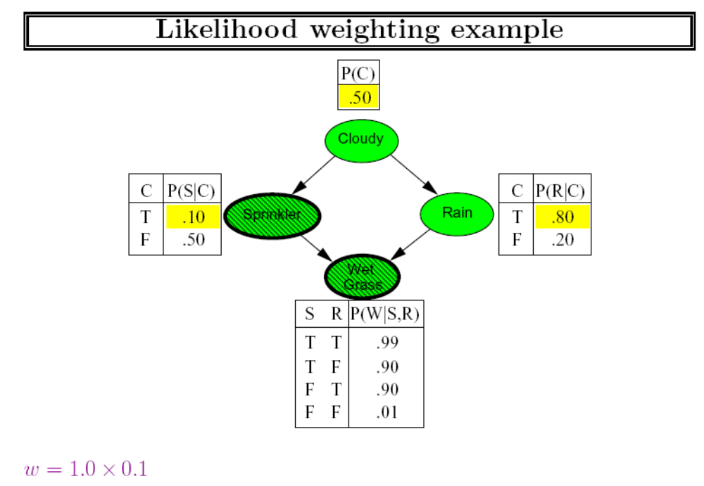

Slide 32
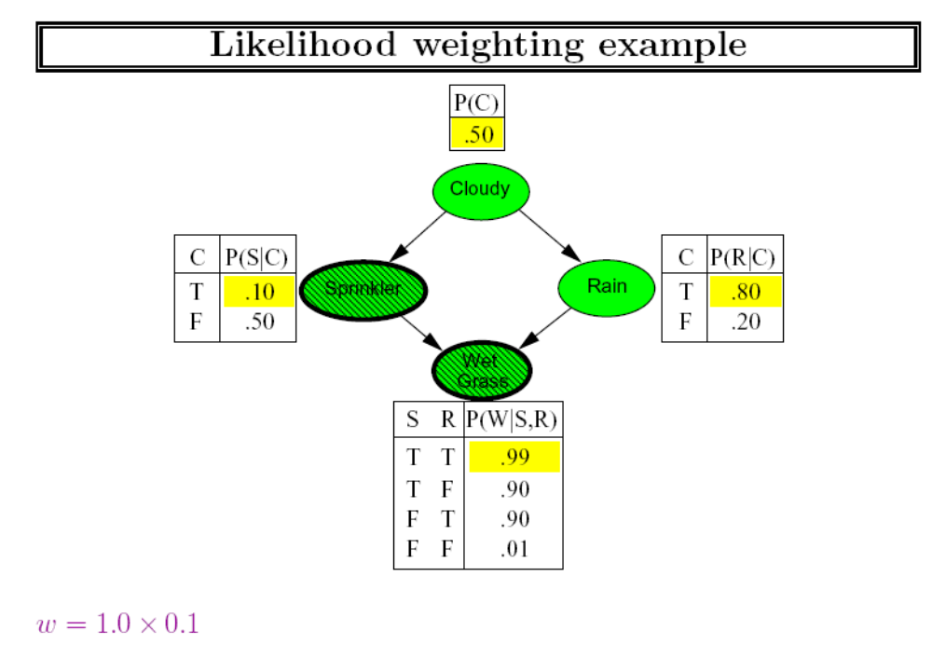

Slide 33
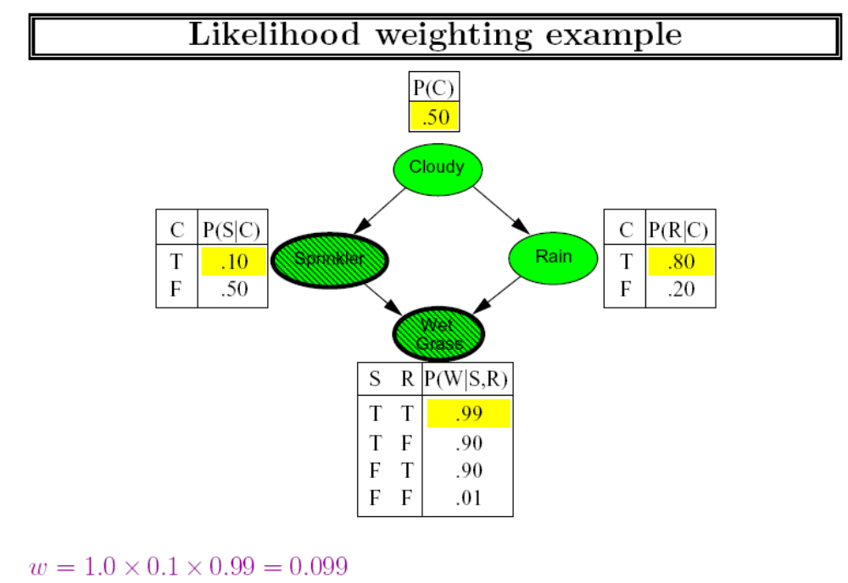

Slide 34
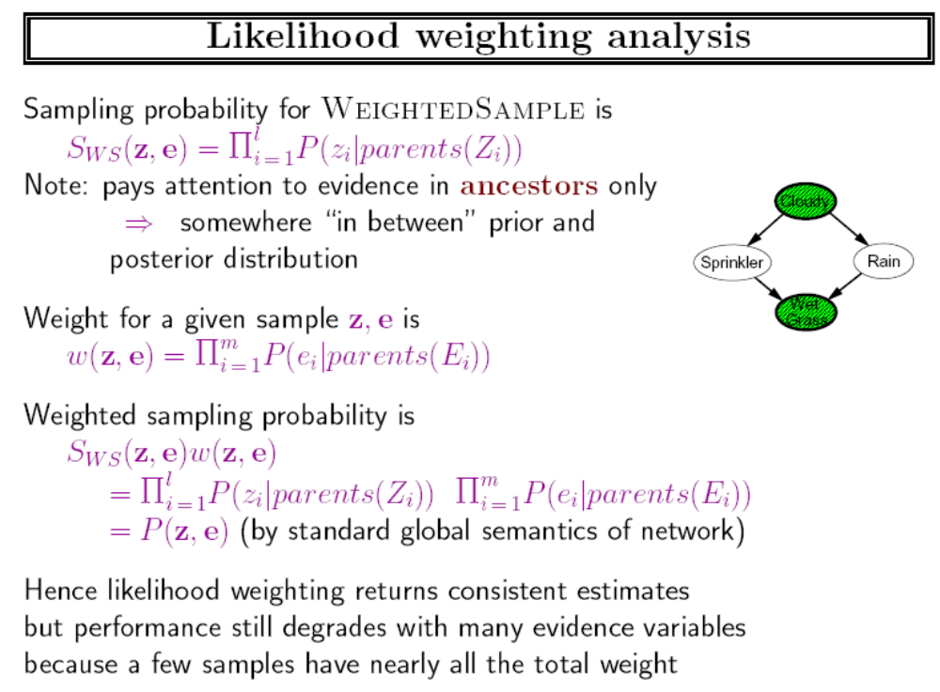

Slide 35
U₁
U_{m}
马尔可夫覆盖（两圆圈之间的区域）。
节点X条件独立网络与所有其它节点。
X
Z_{1j}
Z_{nj}
Y₁
Y_{n}

Slide 36
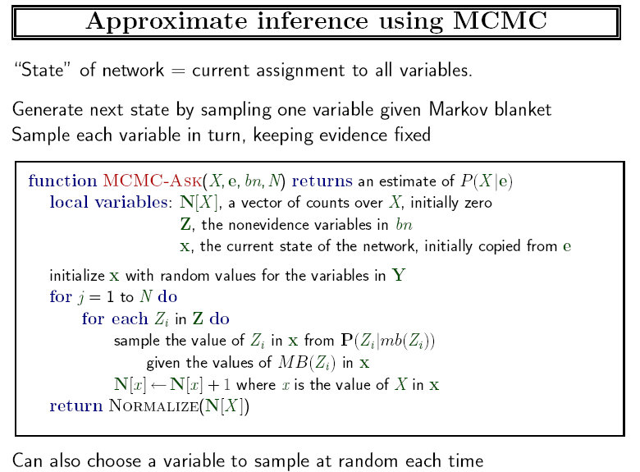

Slide 37
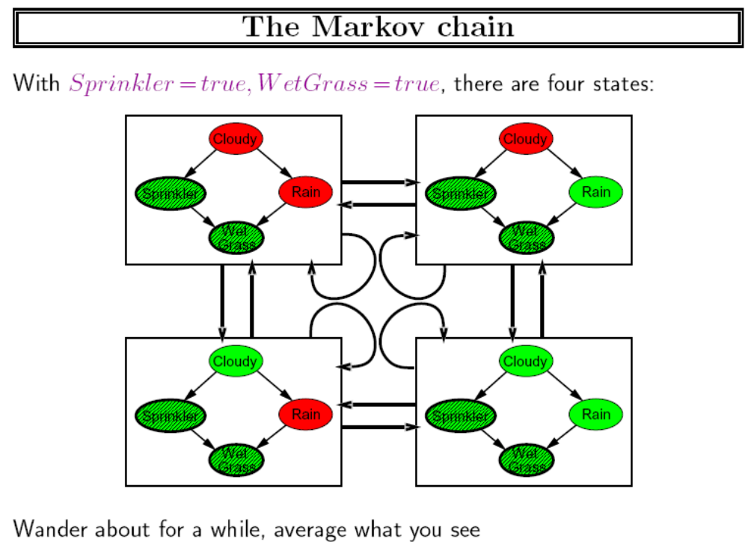

Slide 38
MCMC算法执行过程示例：
P(C)
0.50
Cloudy
C | P(S)
t f | 0.10 0.50
C | P(R)
t f | 0.80 0.20
Sprinkler
Rain
S R | P(W)
t t t f f t f f | 0.99 0.90 0.90 0.00
Wet
Grass
【要求】：查询P(Rain | Sprinkler = true, WetGrass = true)的概率

Slide 39
MCMC算法执行步骤：
  证据变量Sprinkler, WetGrass固定为true
  隐变量Cloudy和查询变量Rain随机初始化，例如， Cloudy = true, Rain = false，初始状态为：[C=true, S=true, R=false, W=true]
  反复执行如下步骤：
  （1） 根据Cloudy的马尔可夫覆盖(MB)变量的当前值，对Cloudy采样，即根据P(Cloudy|Sprinkler= true, Rain=false)来采样：
  P(C|S, ~R) = P(C,S,~R) / P(S, ~R) = P(C)P(S|C)P(~R|C) / [P(C)P(S|C)P(~R|C)+P(~C)P(S|~C)P(~R|~C)]
  =(0.5×0.1×0.2) / [0.5×0.1×0.2+0.5× 0.5×0.8]=0.04762

Slide 40
假设采样结果为：Cloudy = false。故新的当前状态为：
  [C=false, S=true, R=false, W=true]
（2） 根据Rain节点的马尔可夫覆盖(MB)变量的当前值，对Rain采样，即根据P(Rain | Cloudy = false, Sprinkler = true, WetGrass = true)来采样。假设采样结果为：Rain = true。故新的当前状态为：
  [C=false, S=true, R=true, W=true]
  【注】： 上述过程中所访问的每一个状态都是一个样本，能对查询变量Rain的估计有贡献。

Slide 41
  （3）重复上述步骤，直到所要求的访问次数N。
  若为true, false的次数分别为n₁, n₂，则查询解为：
  Normalize(<n₁, n₂>) = < n₁ /N, n₁ /N>
  若上述过程访问了20个Rain=true的状态和60个Rain = false的状态，则所求查询的解为<0.25, 0.75>。

Slide 42
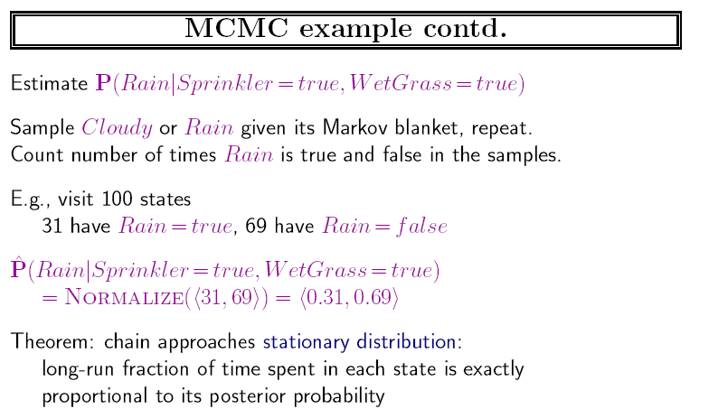

Slide 43
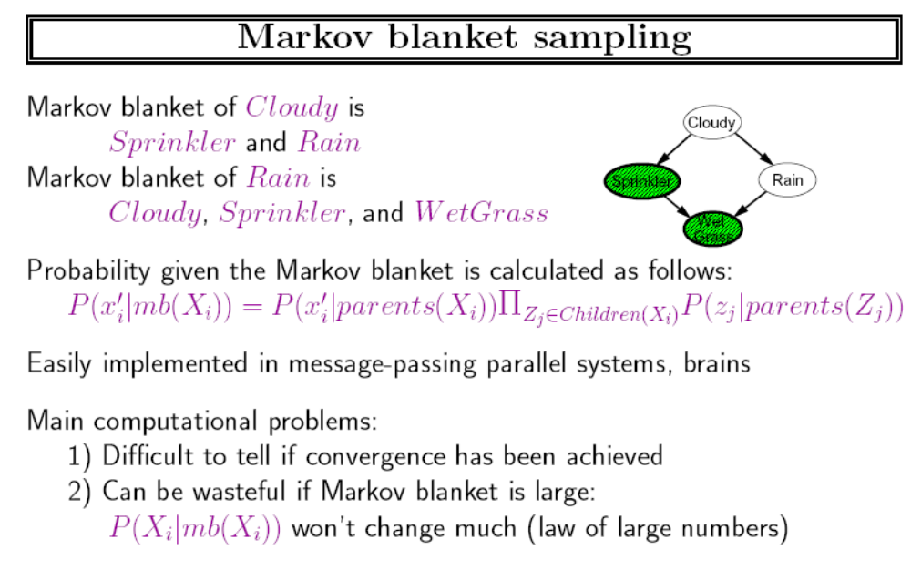

Slide 44
Summary
Exact inference by variable elimination:
  polytime on polytrees, NP-hard on general graphs
  space = time, very sensitive to topology
Approximate inference by LW, MCMC:
  LW does poorly when there is lots of (downstream) evidence
  LW, MCMC generally insensitive to topology
  Convergence can be very slow with probabilities close to 1 or 0
  Can handle arbitrary combinations of discrete and continuous variables

Slide 45
作业
阅读以下文献：
C. Andrieu et al. Jordan. An introduction to MCMC for machine learning. Machine Learning, 2003, 5: 5-43.
阅读课文14.5的最后部分，明确转移概率的定义，并实现MCMC算法。
作业14.11

